Slide 1



Point n°1 sur le stage
26.03.2021
Stagiaire : Ralph MASSON
Tuteur : Cyril TURIES

Slide 2
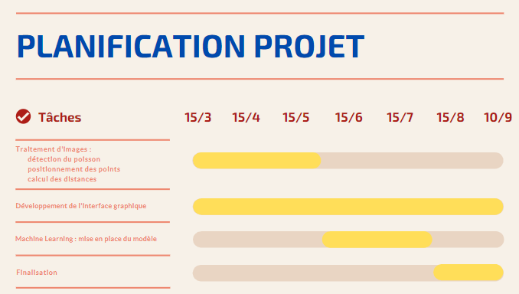

Slide 3
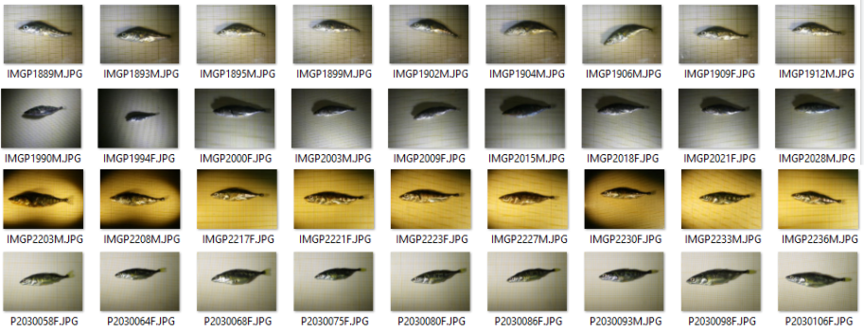
1ère étape : traitement d’images
Grande variabilité entre les datasets en ce qui concerne les prises :

Slide 4
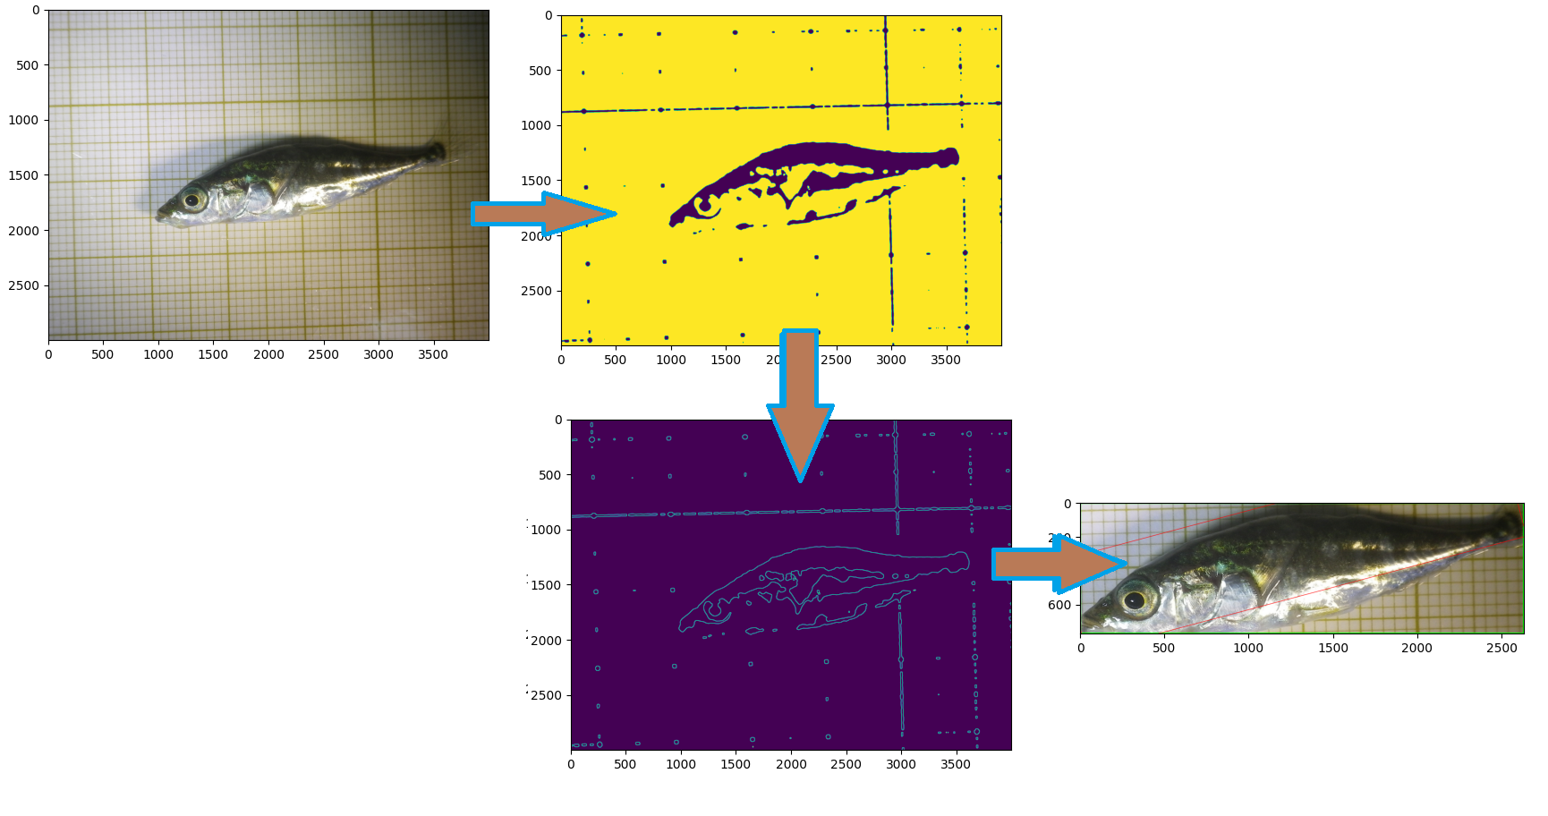
1ère étape : traitement d’images
Détection du poisson pour avoir la LS (Longueur standard) du poisson

Slide 5
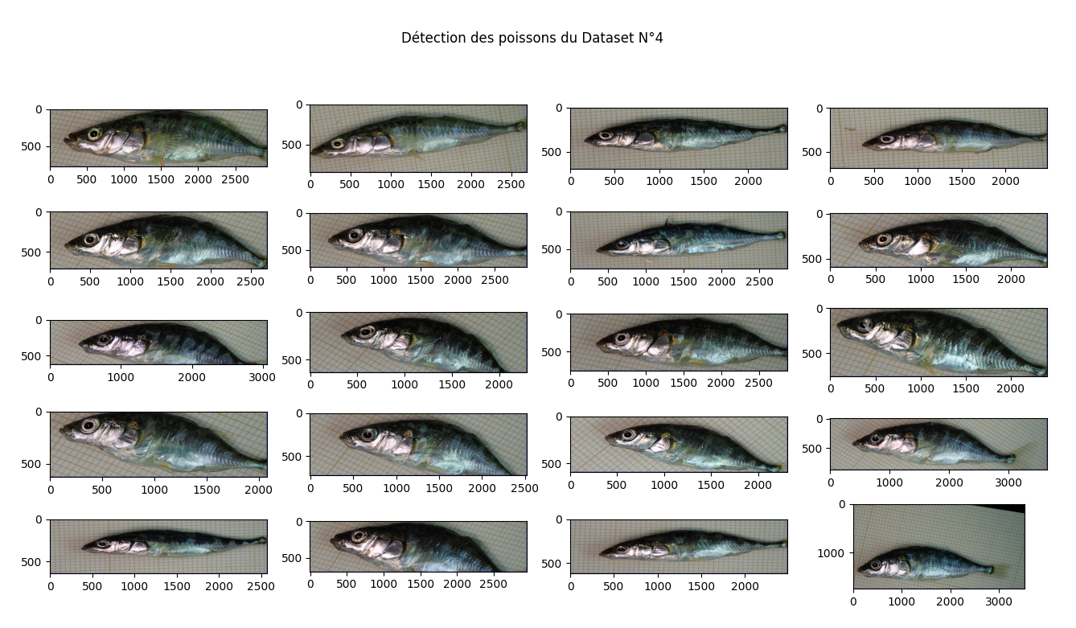
1ère étape : traitement d’images
Détection du poisson pour avoir la LS (Longueur standard) du poisson

Slide 6
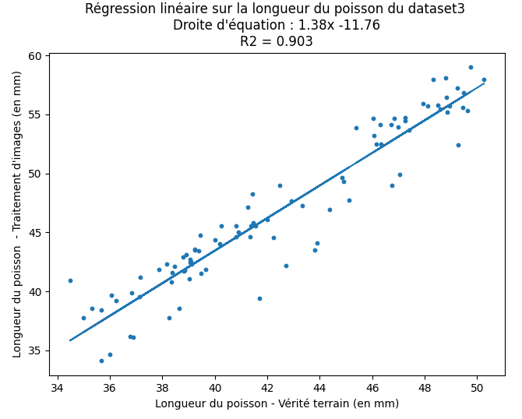
1ère étape : traitement d’images
Détection du poisson pour avoir la LS (Longueur standard) du poisson
Points à prendre en compte :
inclinaison du poisson
coupage de la queue (peu opaque) du poisson en fonction de la luminosité de la photo
La détection est basée sur la segmentation et nécessite d’être améliorée (R² = 0.903)

Slide 7
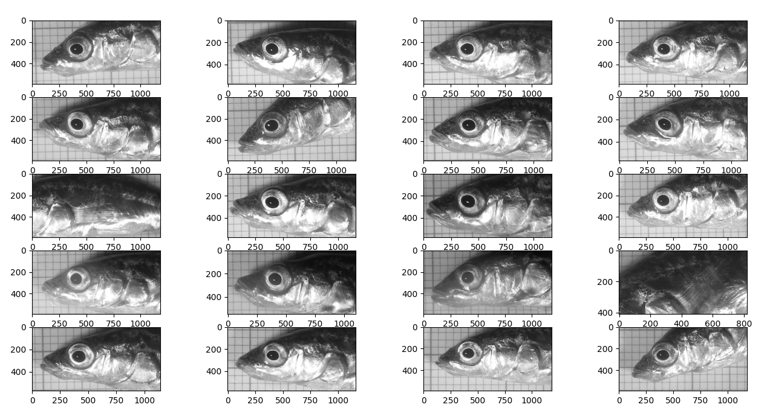
1ère étape : traitement d’images
2. Détection de la tête

Slide 8
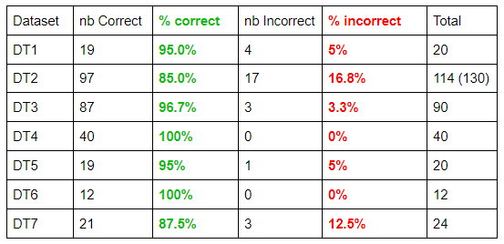
1ère étape : traitement d’images
2. Détection de la tête
Abandonner le Dataset 2 (?)
Tableau. Résultat des détections de la tête du poisson (la détection est jugée correcte si au moins l’oeil apparaît)

Slide 9
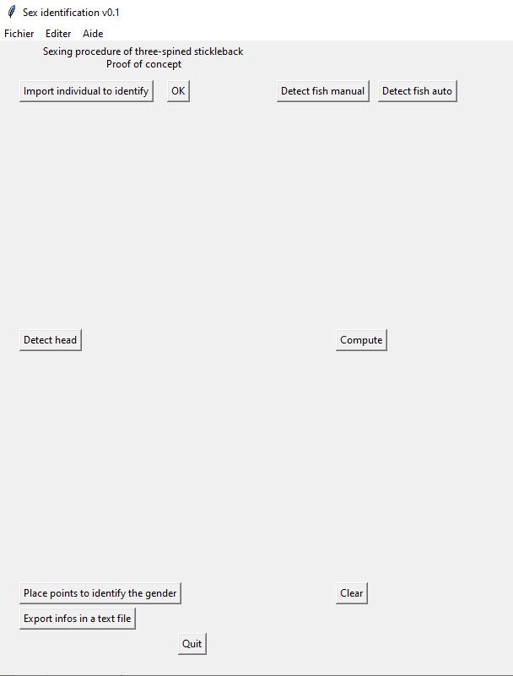
2ème étape : interface graphique
Différentes fonctionnalités :
→ Import de la photo de l’individu
→ Détection du poisson :
Automatiquement
Manuellement
→ Détection de la tête :
Automatiquement
→ Calculs des longueurs LH et LS en mm

Slide 10
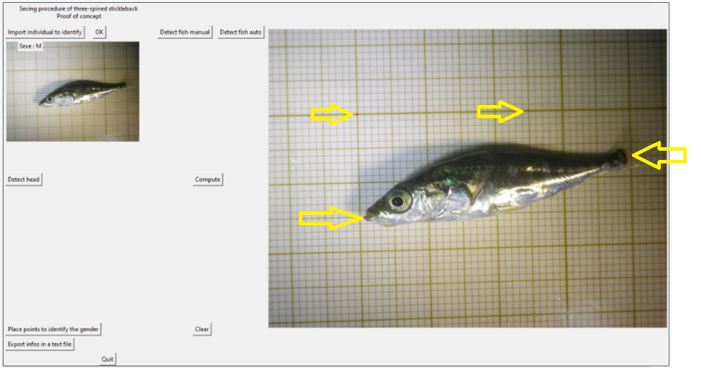
2ème étape : interface graphique

Slide 11
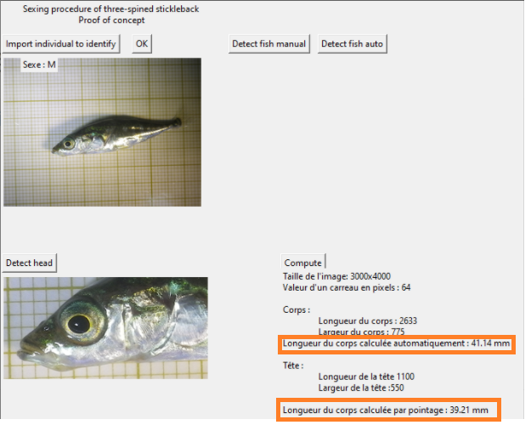
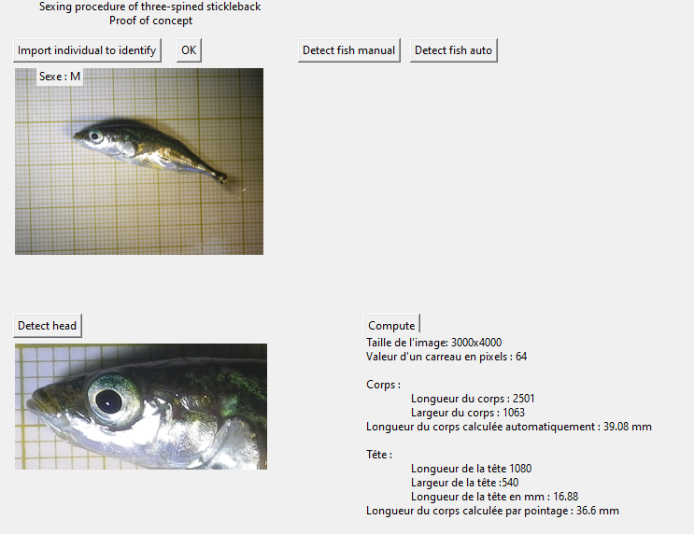
2ème étape : interface graphique

